Slide 1


ЭФИКА
Питание и защита семян перед посевом

Slide 2

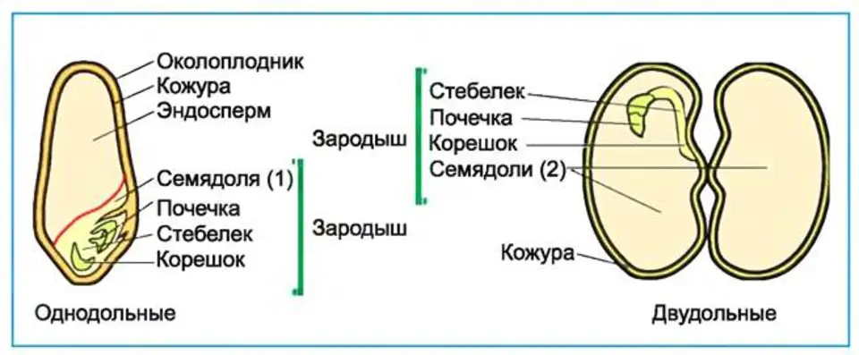
Устройство семян

Slide 3
Важность обработки семян
Уменьшение потерь из-за болезней, вредителей, неблагоприятных условий
Увеличение урожайности (реализация генетического потенциала семян)
Повышение качества зерна
Большая вариативность сроков сева

Slide 4
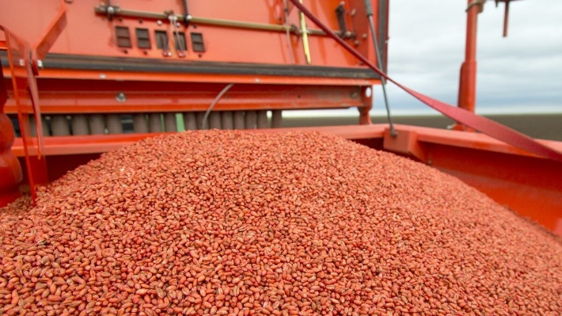
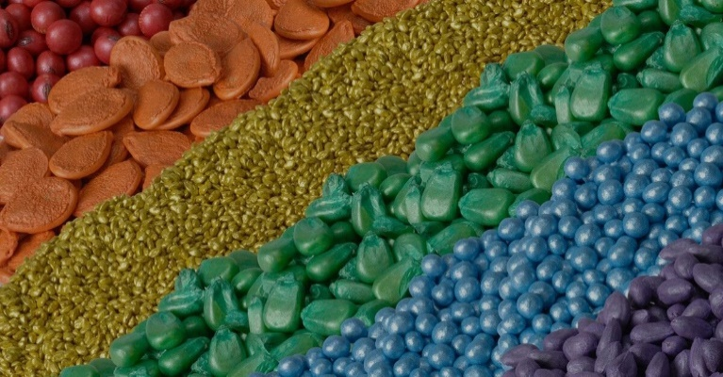
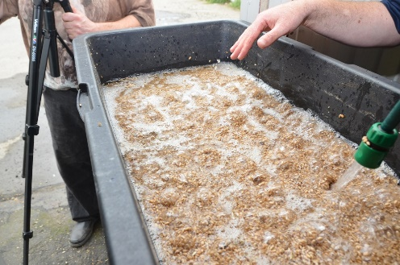
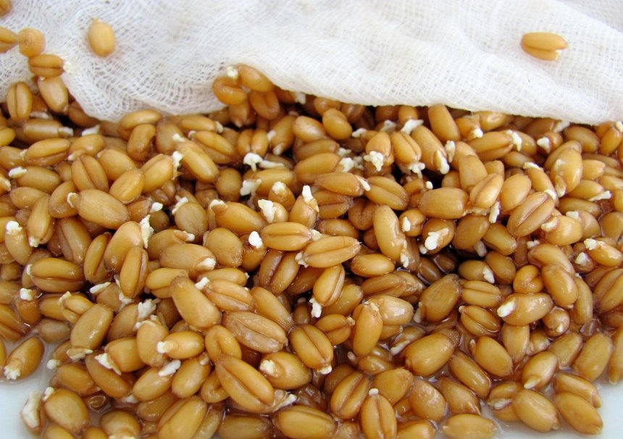
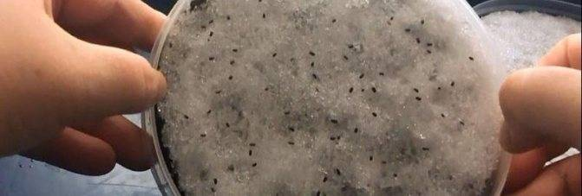
Методы обработки семян
Протравливание
Инкрустация
Барботирование
Замачивание
Стратификация

Slide 5
Методы обработки семян
Стратификация
Процесс искусственного создания условий, имитирующих естественные климатические изменения, которые необходимы для пробуждения семян от покоя. Цель — повысить всхожесть семян и ускорить процесс их прорастания.
Широко используется в садоводстве, личных приусадебных участках, цветоводстве.

Slide 6
Методы обработки семян
Замачивание
Цель – ускорение прорастания
семян. Замачивание возможно как в
воде, так и с применением стимуляторов
и других добавок. Основное применение –
личные подсобные хозяйства, тепличные комплексы, элитные семеноводческие хозяйства.
Замачивание не подходит для инкрустированных семян!

Slide 7
Методы обработки семян
Барботирование
Замачивание семян в насыщенной
кислородом воде. Цель – ускорить
прорастание и повысить всхожесть
некоторых видов семян.

Slide 8
Методы обработки семян
Инкрустация
Создание на поверхности семян
защитной (часто цветной плёнки),
содержащей пестициды, питательные
элементы, биологические препараты,
стимуляторы роста, аминокислоты и т. п.
Цель – защита от болезней и вредителей, ускорение прорастания, увеличение всхожести, повышение усвоения питательных веществ из почвы и т. д. Инкрустированные семена длительное время сохраняют защитную плёнку.
Не подлежат замачиванию!
Применяется производителями гибридов для ЛПХ и СХП.
Позволяет сократить затраты на последующие обработки, но существенно повышает стоимость семенного материала.

Slide 9
Методы обработки семян
Протравливание
Обработка семян химическими
или биологическими веществами
(протравителями) для защиты
от вредителей, болезней или
неблагоприятных условий окружающей среды.
Для определения равномерности нанесения протравителя, а также в целях безопасности в протравители добавляются специальные красители (в основном красного цвета).

Slide 10
Виды протравливания
Сухое (смешивание семян с сухими порошкообразными протравителями)
Преимущества:
Не повышает влажность семенного материал
Недостатки:
— неравномерное распределение препарата;
— плохое прилипание протравителя к поверхности обрабатываемых семян;
— большие потери средства из-за распыления порошка в процессе обработки семенного материала и его последующей транспортировки;
— высокая запылённость мест, где проводится протравливание, что опасно для выполняющих его работников.

Slide 11
Виды протравливания
Полусухое (обработка семян растворами или суспензиями протравителей)
Преимущества:
— более высокая, нежели при использовании сухих порошков, эффективность протравливания;
— более равномерное распределение средства на поверхности посадочного материала;
— рациональный расход препарата.
Недостатки:
Наличие специальной техники;
Более высокая квалификация работников.

Slide 12
Виды протравливания
Мокрое (погружение семян в раствор протравителя с последующей выдержкой в нём)
Преимущества:
— высокая биологическая эффективность обработки;
— возможность протравливания семян без применения техники.
Недостатки:
Высокая влажность семенного материала, требующая дополнительной просушки;
Более длительный срок протравливания;
Меньший разовый объём протравливания.

Slide 13
Виды протравителей
Химические
Биологические
Минеральные
Стимулирующие

Slide 14
Виды протравителей
Химические
Инсектицидные
Фунгицидные
Комбинированные

Slide 15
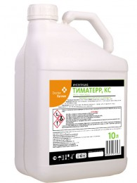
Виды протравителей
Химические
Инсектицидные
Однокомпонентные (тиаметоксам, имидаклоприд и т. д.);
Двухкомпонентные (тиаметоксам + фипронил, имидаклоприд + клотианидин и т. д.);
Трёхкомпонентные (Тиаметоксам + имидаклоприд + фипронил, Тиаметоксам + мефеноксам + флудиоксонил и т. п.)

Slide 16
Классы инсектицидных протравителей
Неоникотиноиды :
  Механизм: Агонисты никотиновых рецепторов ацетилхолина (nAChR) в ЦНС насекомых → перевозбуждение → паралич и гибель.
  Свойства: Системное действие (проникают в растение), высокая эффективность против сосущих и грызущих вредителей.
  Примеры ДВ: Имидаклоприд , Тиаметоксам, Клотианидин, Ацетамиприд - менее системный.
  Цели: Тли, цикадки, блошки, проволочники (личинки щелкунов), злаковые мухи, некоторые совки.
Фенилпиразолы :
  Механизм: Антагонисты рецепторов ГАМК (гамма-аминомасляной кислоты) → блокирование передачи нервных импульсов → судороги и гибель.
  Свойства: Контактно-кишечное действие, эффективны против широкого спектра вредителей, включая устойчивых к другим классам.
  Пример ДВ: Фипронил.
  Цели: Проволочники, почвообитающие личинки (хрущи, чернотелки), блошки, тли, муравьи-листорезы.
Диаминопиримидины:
  Механизм: Ингибиторы митохондриального транспорта электронов (Complex I) → нарушение энергетического обмена.
  Свойства: Системное действие.
  Пример ДВ: Циантранилипрол - относится к антранилидамидам, но механизм схож.
  Цели: Широкий спектр грызущих и сосущих вредителей, включая проволочников, совок, тлю, белокрылку. Часто используется в комбинациях.
Пиретроиды :
  Механизм: Модуляторы натриевых каналов нервных клеток → продление деполяризации → паралич ("нокдаун-эффект").
  Свойства: Контактно-кишечное действие, быстрое воздействие ("нокдаун"), низкая системность. Чаще используются как компонент комбинированных протравителей.
  Примеры ДВ: Тефлутрин - очень эффективен против проволочников), Бифентрин.
  Цели: Проволочники, почвообитающие личинки, блошки, тли, злаковые мухи.
  Примечание: Широко распространена резистентность у многих видов вредителей.

Slide 17
Классы инсектицидных протравителей
Ключевые особенности современных инсектицидных протравителей:
Комбинированное применение: Часто используются смеси (например, неоникотиноид + пиретроид, неоникотиноид + фипронил) для расширения спектра действия и преодоления резистентности.
Формы выпуска: Преимущественно препаративные формы для обработки семян: Суспензионные концентраты (СК), Концентраты для инкрустации семян (КС), Микрокапсулированные суспензии (МКС).
Направленность: Основные цели – почвообитающие вредители (проволочники, ложнопроволочники, личинки хрущей, гусеницы подгрызающих совок) и ранние листогрызущие/сосущие вредители (блошки, тли, цикадки, злаковые мухи).
Длительность защиты: Обычно 4-8 недель после посева, в зависимости от ДВ, нормы расхода, культуры и почвенно-климатических условий.

Slide 18
Виды протравителей
Инсектицидные
Основные задачи:
Уничтожение почвообитающих вредителей - проволочники (личинки жуков-щелкунов), ложнопроволочники (личинки чернотелок), личинки хрущей (майский жук), личинки долгоносиков, гусеницы подгрызающих совок. Контактное или системное действие препарата создает токсичный барьер в почве вокруг семени и проростка, убивая вредителей при контакте или поедании тканей.
Защита от вредителей, повреждающих всходы - системные протравители (особенно неоникотиноиды) проникают в ткани проростка, делая их ядовитыми для сосущих и грызущих вредителей. Вредные объекты - Злаковые мухи (шведская, гессенская, овсяная), блошки (крестоцветные, свекловичные), тли, цикадки, трипсы, клопы-черепашки (на ранних стадиях).
Предотвращение гибели семян и всходов - прямая защита от выедания зародыша, подземной части стебля ("корневая шейка") или семядольных листьев вредителями.
Обеспечение дружных и здоровых всходов - минимизация потерь растений на ранних этапах, что способствует формированию оптимальной густоты стояния культуры.
Защита в самый уязвимый период - семена и проростки обладают минимальной естественной устойчивостью к вредителям. Протравители обеспечивают защиту в первые 3-8 недель после посева, когда наземные обработки часто невозможны или неэффективны.
Потенциальное снижение числа обработок по вегетации- эффективная ранняя защита позволяет отсрочить или полностью избежать первых обработок инсектицидами по всходам, что экономит ресурсы и снижает пестицидную нагрузку на экосистему.
Повышение устойчивости растений к стрессам - здоровые, неповрежденные вредителями проростки лучше противостоят неблагоприятным погодным условиям (засуха, холод) и болезням.
Экономия средств и защита инвестиций - затраты на обработку семян значительно ниже потенциальных потерь урожая от вредителей и затрат на последующие обработки. Защита дорогостоящих семян (гибриды, элита) особенно важна.

Slide 19
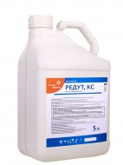
Виды протравителей
Химические
Фунгицидные
Однокомпонентные (тебуконазол, карбендазим, флудиоксонил и т. д);
Двухкомпонентные (тебуконазол + прохлораз, дифеноконазол + азоксистробин, дифеноконазол + тебуконазол и т. д.);
Трёхкомпонентные (азоксистробин + тебуконазол +ципроконазол, тритиконазол + имазалил + прохлораз и т. п.)

Slide 20
Классы фунгицидных протравителей
Триазолы
Механизм: Ингибирование биосинтеза стеринов (CYP51-деметилазы) → нарушение формирования клеточных мембран грибов.
Свойства: Системное действие, защита проростков, росторегулирующий эффект.
Примеры ДВ: Тебуконазол, Дифеноконазол, Флутриафол
Цели: Головня, корневые гнили (фузариоз, гельминтоспориоз), мучнистая роса.
2. Бензимидазолы
Механизм: Блокирование деления клеток (ингибирование β-тубулина).
Свойства: Системное действие, риск резистентности.
Примеры ДВ: Карбендазим, Тиабендазол.
Цели: Фузариозная снежная плесень, плесневение семян.
3. Дитиокарбаматы
Механизм: Контактное действие → подавление ферментов дыхания.
Свойства: Защита семенной оболочки, низкий риск резистентности.
Примеры ДВ: Тирам («ТМТД») → против альтернариоза, бактериозов; Манкоцеб (в комбинациях, напр. с металлаксилом).
4. Фенилпирролы (Phenylpyrroles)
Механизм: Активация осморегуляции грибов (ингибирование MAP-киназы).
Свойства: Контактно-системное действие, эффективны при низких температурах.
Пример ДВ: Флудиоксонил.
Цели: Плесневение семян, ризоктониоз, фузариоз.

Slide 21
Классы фунгицидных протравителей
5. Стробилурины
Механизм: Ингибирование митохондриального дыхания (блок Complex III).
Свойства: Системная транслокация, антиспорулирующий эффект.
Примеры ДВ: Азоксистробин, Крезоксим-метил
Цели: Септориоз, ржавчины, сетчатая пятнистость.
6. Карбоксамиды
Механизм: Ингибирование сукцинатдегидрогеназы (Complex II).
Свойства: Высокая системность, защита до 6 недель.
Примеры ДВ: Седиксен (карбоксин) → базовая защита зерновых.
Пентиопирад → против ризоктониоза картофеля.
7. Анилиды Механизм: Ингибирование синтеза РНК (белоксинтезирующий комплекс).
Пример ДВ: Мефеноксам / Металаксил) → специализирован против оомицетов (питиум, фитофтора).
8. Производные пиримидина
Пример ДВ: Фенпиклонил → подавление Fusarium spp. в комбинациях.

Slide 22
Виды протравителей
Фунгицидные
Основные задачи:
Уничтожение патогенов на поверхности семени - подавление спор грибов и бактерий, находящихся на семенной оболочке (например, возбудителей головни, плесеней, бактериозов).
Уничтожение патогенов внутри семени (системные протравители) - проникновение действующего вещества в ткани семени и нейтрализация внутренней инфекции (например, возбудителей твердой головни пшеницы, гельминтоспориозных корневых гнилей).
Создание защитной зоны вокруг семени в почве - образование химического барьера в почве, который защищает семя и проросток от почвенных патогенов (например, фузариозных и питиозных корневых гнилей, плесневения семян, "черной ножки").
Защита всходов и молодых проростков на ранних стадиях развития - системные протравители перемещаются в растущие ткани проростка, обеспечивая защиту в самый уязвимый период (первые 3-6 недель), когда растения наиболее чувствительны к инфекциям.
Профилактика распространения болезней - предотвращение развития эпидемий, источником которых могут быть зараженные семена.
Повышение полевой всхожести и жизнеспособности проростков - защита от болезней напрямую способствует лучшей всхожести, более дружным всходам и развитию сильных, здоровых растений.

Slide 23
Виды протравителей
Биологические
Ключевые особенности биологических протравителей:
Основа: Живые микроорганизмы (бактерии: Bacillus subtilis, B. amyloliquefaciens, Pseudomonas spp.; грибы: Trichoderma spp., Gliocladium spp.) или продукты их жизнедеятельности.
Специфичность: Часто имеют более узкий спектр действия по сравнению с химическими, но могут быть эффективны против устойчивых патогенов.
Экологичность: Безопасны для человека, полезных насекомых, почвенной биоты и окружающей среды. Имеют короткий срок ожидания.
Совместимость: Часто могут использоваться в баковых смесях с химическими протравителями (усиливая их эффект - "биохимия") или биостимуляторами, но требуют проверки на совместимость.
Требовательность к условиям: Эффективность сильно зависит от температуры, влажности почвы, срока и условий хранения обработанных семян. Обычно требуют более ранней обработки семян перед посевом, чем химические, чтобы микроорганизмы успели колонизировать семя.

Slide 24
Виды протравителей
Биологические
Основные задачи:
Подавление фитопатогенов (биоконтроль):
  Прямое воздействие: Продуцирование антибиотиков, ферментов (хитиназ, глюканаз), разрушающих клеточные стенки грибов или подавляющих их рост.
  Конкуренция: Вытеснение патогенов за место на семени и в ризосфере (зоне корня) за счет более активного потребления питательных веществ и пространства.
  Паразитизм: Некоторые агенты (например, грибы Trichoderma) напрямую атакуют и разрушают гифы патогенных грибов.
Стимуляция системной устойчивости растений :
  Активация естественных защитных механизмов семени и будущего проростка. Биоагенты "тренируют" растение, делая его более устойчивым к последующему заражению широким спектром патогенов (как грибных, так и бактериальных, а иногда и вирусных).
Стимуляция роста и развития растений:
  Продуцирование фитогормонов (ауксины, цитокинины, гиббереллины), которые усиливают прорастание, развитие корневой системы и надземной части.
  Улучшение усвоения питательных веществ (особенно фосфора) за счет солюбилизации или симбиотических взаимодействий.
Улучшение микробиологического состава ризосферы:
  Колонизация корневой зоны полезными микроорганизмами, создающими защитный "щит" вокруг корней и улучшающими структуру почвы и доступность элементов питания.
Обеспечение защиты в критический ранний период:
  Как и химические протравители, биопрепараты призваны защитить семя и проросток в наиболее уязвимую фазу, когда собственные защитные силы растения еще слабы.
Снижение нагрузки химическими пестицидами и резистентности:
  Позволяют уменьшить дозы или количество обработок химическими фунгицидами/инсектицидами.
  Помогают преодолеть проблему устойчивости (резистентности) патогенов к химическим препаратам, так как механизмы действия биопрепаратов принципиально иные.
Повышение стрессоустойчивости растений:
  Обработанные биопрепаратами растения часто лучше переносят абиотические стрессы (засуха, засоление, перепады температур).

Slide 25
Виды протравителей
Минеральные (микроэлементные)
Ключевые особенности минеральных протравителей
Состав:
Содержат микроэлементы (Zn, Mn, Cu, B, Mo, Fe) и иногда макроэлементы (P, K) в легкодоступных формах:
  Хелаты (EDTA, IDHA),
  Растворимые соли (сульфаты, борная кислота),
  Наночастицы (современные разработки).
Механизм действия:
  Растворяются в почвенной влаге и поглощаются проростком,
  Формируют «питательный кокон» вокруг семени.
Формы выпуска:
  Порошки для инкрустации,
  Жидкие концентраты (в составе комбинированных протравителей),
  Гели для дражирования.
Экологичность:
Безопасны для почвы и растений, не создают резистентности.

Slide 26
Виды протравителей
Минеральные (микроэлементные)
Основные задачи
Стартовое питание проростка:
Компенсируют дефицит элементов в первые 2–4 недели роста, когда корневая система недоразвита.
Повышение энергии прорастания:
Активируют ферменты, участвующие в пробуждении семени (например, цинк — компонент дегидрогеназ).
Усиление устойчивости к стрессам:
  Бор и молибден улучшают углеводный обмен,
  Марганец повышает фотосинтетическую активность,
  Цинк стимулирует синтез ауксинов.
Улучшение развития корневой системы:
Фосфор (в составе комплексных протравителей) ускоряет рост корней.
Повышение эффективности СЗР:
Микроэлементы усиливают действие фунгицидов/инсектицидов (например, медь обладает фунгицидными свойствами).

Slide 27
Виды протравителей
Стимулирующие
Ключевые особенности
Состав на основе природных соединений:
  Фитогормоны (ауксины, цитокинины, гиббереллины),
  Гуматы (калия/натрия),
  Вытяжки из водорослей (Ascophyllum nodosum),
  Хитозан, аминокислоты, витамины,
  Пептиды и энзимы.
Механизм действия:
  Активация сигнальных путей растения,
  Синтез белков теплового шока (HSP),
  Усиление антиоксидантной защиты.
Безопасность:
  Нет фитотоксичности,
  Совместимы с химическими СЗР,
  Подходят для органического земледелия.

Slide 28
Виды протравителей
Стимулирующие
Основные задачи
Повышение энергии прорастания:
Ускорение метаболизма зародыша → сокращение времени до всходов на 15–30%.
Пример: Обработка гуматами пшеницы увеличивает полевую всхожесть на 20%.
Развитие мощной корневой системы:
Стимуляция роста корней (ауксины) → улучшение поглощения воды и питания.
Данные: У сои длина корней возрастает на 40% после обработки хитозаном.
Антистрессовая защита:
  Устойчивость к засухе (гуматы удерживают воду),
  Холодостойкость (хитозан активирует синтез осмопротекторов),
  Толерантность к засолению.
Усиление естественного иммунитета:
Индукция синтеза фитоалексинов и PR-белков → снижение риска болезней на 30–50%.
Синхронизация развития растений:
Формирование однородных всходов → упрощение агротехники.

Slide 29
Важные моменты
При использовании нескольких препаратов (особенно многокомпонентных) необходимо проверить их совместимость в отдельной ёмкости. В противном случае возможно образование осадка, вязкой пены, хлопьев и т. п.
Препараты следует добавлять в раствор, уже разбавленными в соответствии с рекомендациями, после тщательного перемешивания
При образовании осадка либо пены следует исключить «проблемный» препарат и связаться с поставщиком.

Slide 30




